Slide 1


Seddik GHOUMARI seddik.ghoumari@gmail.com
Certification
Bloc de compétence
Projet
CDSD - Concepteur développeur en science des données
BLOC 2 - Analyse exploratoire, descriptive et inférentielle de données
STEAM
Candidat
Databricks
https://databricks-prod-cloudfront.cloud.databricks.com/public/4027ec902e239c93eaaa8714f173bcfc/3979573961011170/4308457732503927/6143944938730323/latest.html
Github
https://github.com/sg1961/CertifCDSD/tree/main/Bloc2/Projet_Steam

Slide 2
Problématique & Projet
Problématique :
Comprendre quels facteurs affecte la popularité ou les ventes d'un jeu vidéo
Analyser le marché des jeux vidéo
Projet :
Utiliser Databricks et PySpark pour mener une étude pour répondre aux questions ci-dessus
Utiliser l'outil de visualisation de Databricks pour créer des restitutions graphiques

Slide 3
Sommaire
Collecte et mise en forme des données
Analyses et restitutions
                au niveau "macro »
                par genre de jeux
                par plateforme

Slide 4
Collecte et mise en forme des données
appid
categories
ccu
Developer
Discount
genres (multiple)
header_image
initialprice
Languages (multiple)
name
negative
owners
platform_linux
platform_mac
platform_windows
positive
price
publisher
release_date
required_age
type
website
Transformation de la structure JSON en DataFrame
Sélection des colonnes retenues pour répondre aux questions posées
Mises en forme de certaines colonnes :
    String => Double
    String => Date
    Eclater des valeurs multiples séparées par des "," en des listes
    Transformer les prix en montant en « $ » au lieu de « cts »
    Transformer la donnée « discount » en ratio au lieu de xx%

Slide 5
Analyses et restitutions
Analyse au niveau "macro »
Quel éditeur a publié le plus de jeux sur Steam ?
Quels sont les jeux les mieux notés ?
Y a-t-il des années avec plus de sorties ?
Y a-t-il eu plus ou moins de sorties de jeux pendant le Covid, par exemple ?
Comment les prix sont-ils distribués ? Y a-t-il beaucoup de jeux à prix réduit ?
Quelles sont les langues les plus représentées ?
Y a-t-il beaucoup de jeux interdits aux enfants de moins de 16/18 ans ?
Analyse par genre de jeux
Quels sont les genres les plus représentés ?
Y a-t-il des genres qui ont un meilleur ratio d’avis positif/négatif ?
Analyse par plateforme
La plupart des jeux sont-ils disponibles sur Windows/Mac/Linux à la place ?

Slide 6
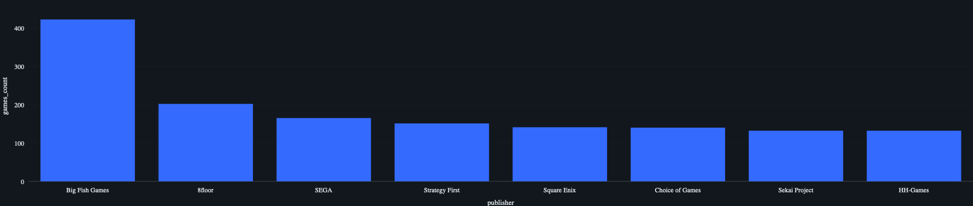
Analyse au niveau "macro"
Quel éditeur a publié le plus de jeux sur Steam ?
Big Fish Games avec 422 jeux

Slide 7
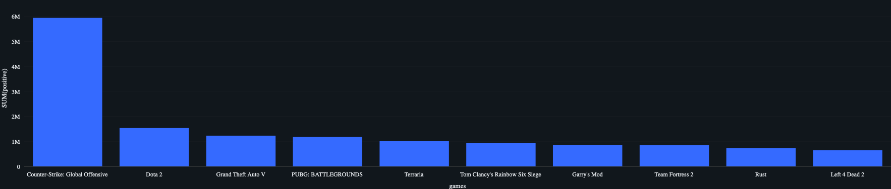
Analyse au niveau "macro"
Quels sont les jeux les mieux notés ?
Counter-Strike: Global Offensive avec
Près de 6 millions de notes positives

Slide 8
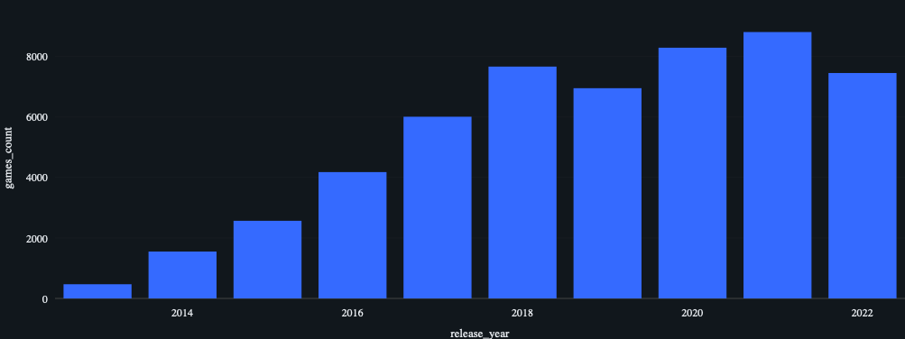
Analyse au niveau "macro"
Y a-t-il des années avec plus de sorties ?
Y a-t-il eu plus ou moins de sorties de jeux pendant le Covid, par exemple ?
Baisse des sorties de jeux
durant la période Covid 2019
Plus de sortie de jeux en 2021

Slide 9
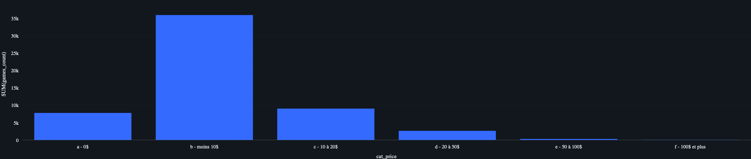
Analyse au niveau "macro"
Comment les prix sont-ils distribués ?
Y a-t-il beaucoup de jeux à prix réduit ?
Gratuits
Moins de 10$

Slide 10
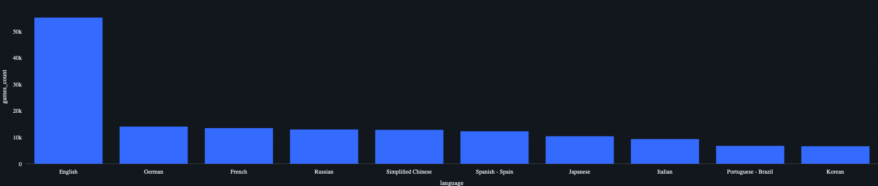
Analyse au niveau "macro"
Quelles sont les langues les plus représentées ?
L’anglais est de loin le plus représenté

Slide 11
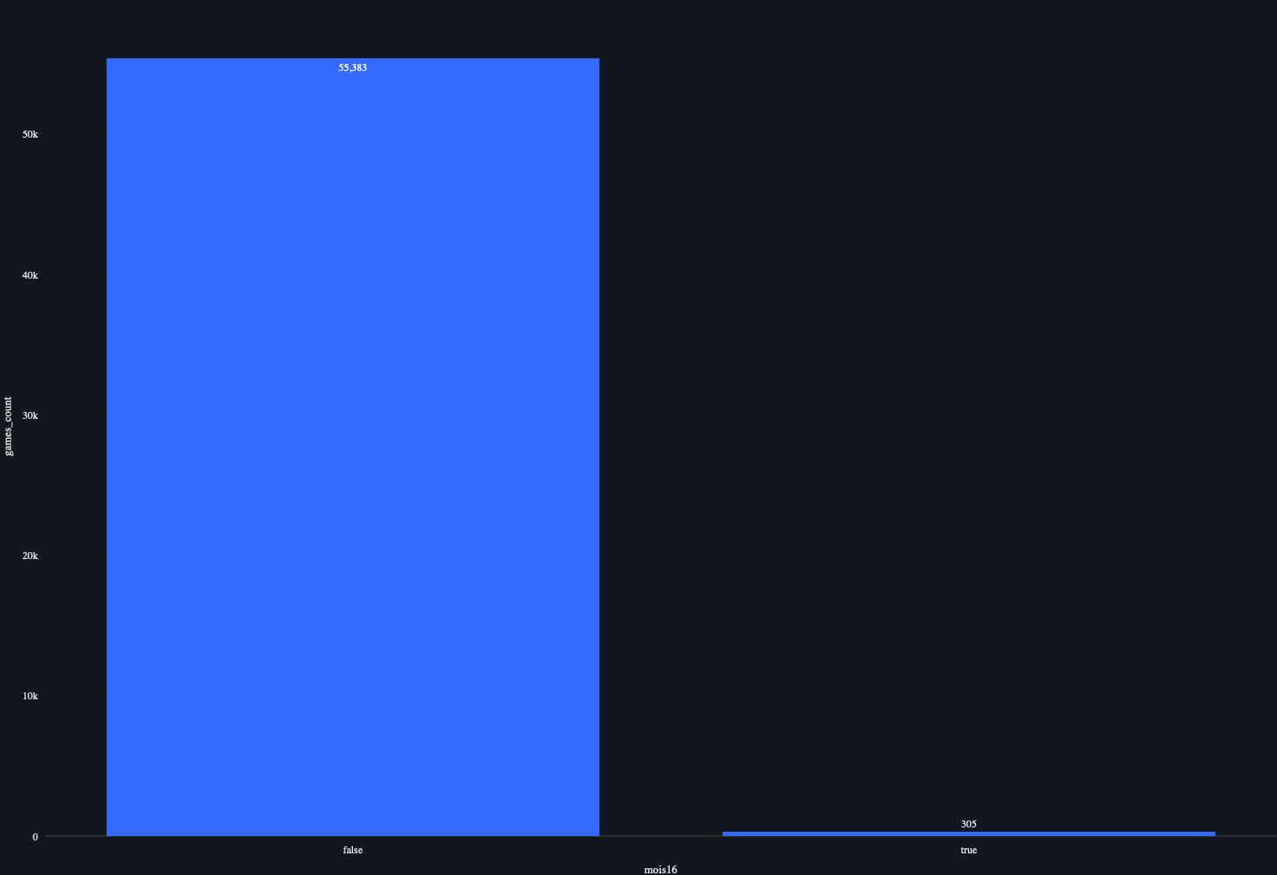
Analyse au niveau "macro"
Y a-t-il beaucoup de jeux interdits aux enfants de moins de 16/18 ans ?
Sur 55353, 305 jeux interdits au moins de 16 ans (~0,55%)

Slide 12
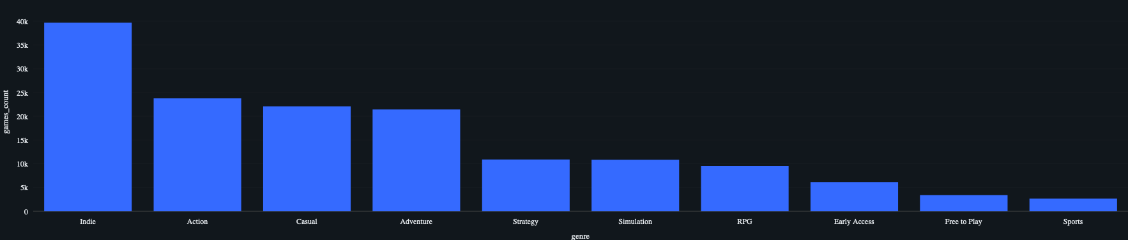
Analyse par genre de jeux
Quels sont les genres les plus représentés ?
Le genre « Indie » est plus représenté
Et au 2ème niveau les genres « Action », « Casual » et Adventure »

Slide 13
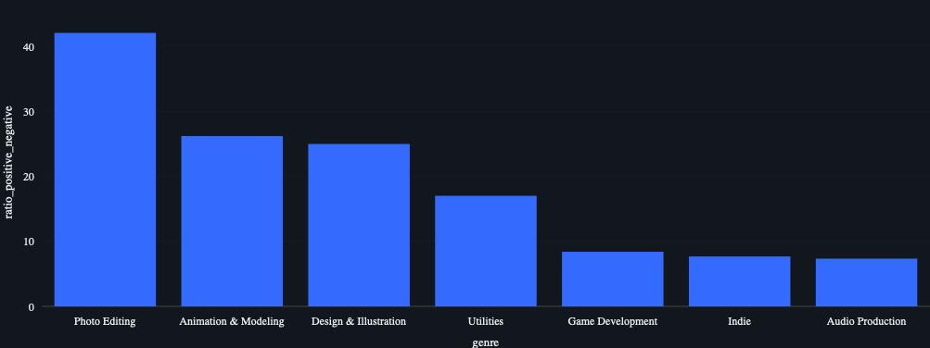
Analyse par genre de jeux
Y a-t-il des genres qui ont un meilleur ratio d’avis positif/négatif ?
Le genre « Photo Editing » présente le meilleur ratio d’avis positif/négatif

Slide 14
Analyse par plateforme
La plupart des jeux sont-ils disponibles sur Windows/Mac/Linux ?
windows | mac | linux | total | Remarqes
true | true | true | 6807 | Un nombre faible de jeux mais significatif est disponible sue les 3 plateformes
true | true | false | 5951
true | false | true | 1647
true | false | false | 41271 | Une très grande majorité de jeux sont disponibles uniquement sur Windows
false | true | true | 1 | Très très peu de jeux sont indisponibles sur Windows
false | true | false | 11
false | false | true | 3

Slide 15
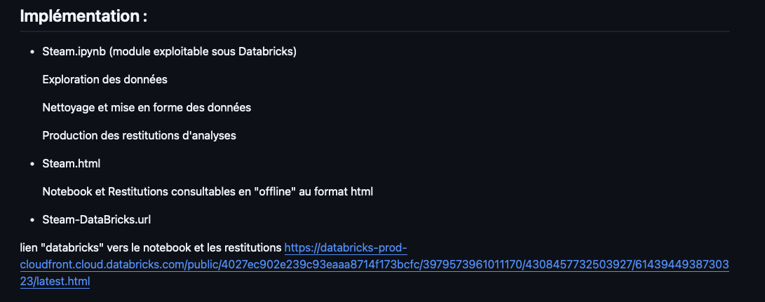
Annexe : Implémentation
Databricks
https://databricks-prod-cloudfront.cloud.databricks.com/public/4027ec902e239c93eaaa8714f173bcfc/3979573961011170/4308457732503927/6143944938730323/latest.html
Github
https://github.com/sg1961/CertifCDSD/tree/main/Bloc2/Projet_Steam

Slide 16


Questions ?

